Slide 1
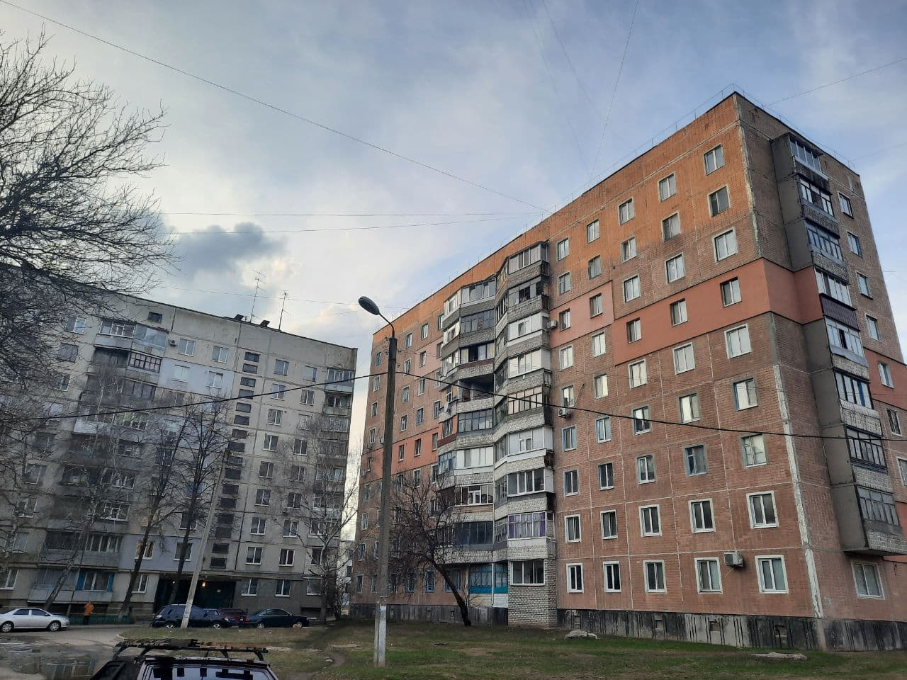
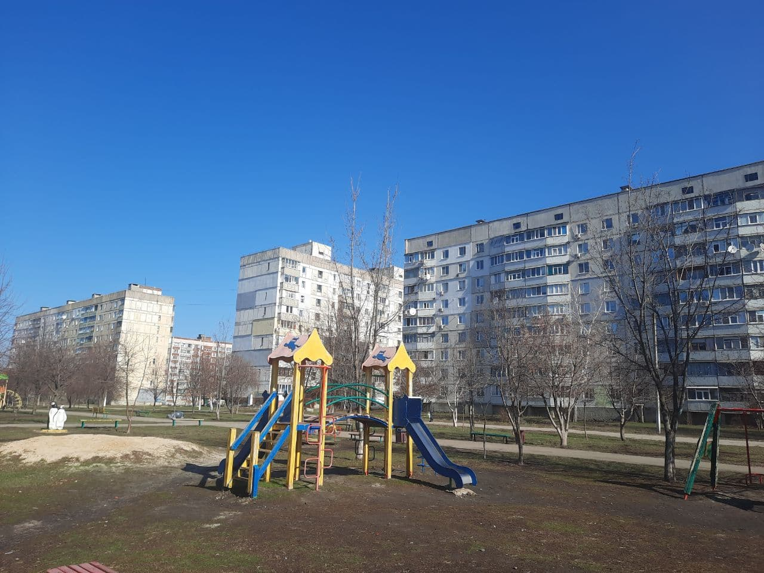
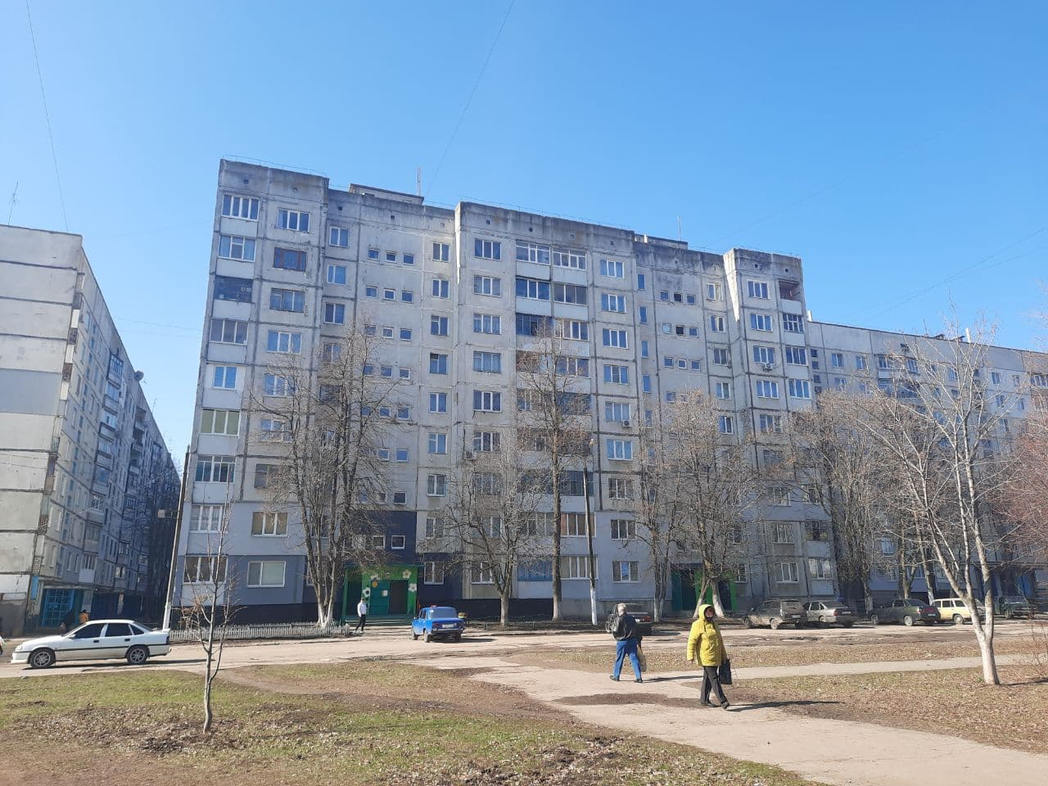
Стан багатоквартирного фонду Первомайської міської територіальної громади

Slide 2
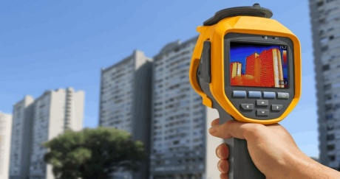
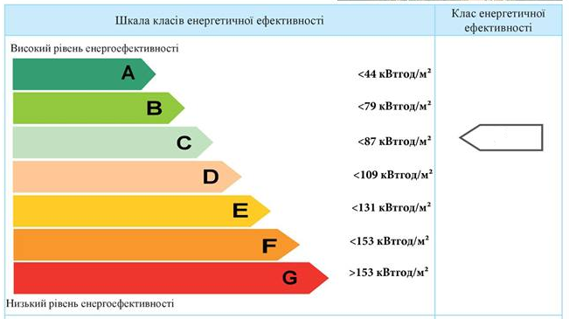
Житловий багатоквартирний фонд міста
Споживання теплової енергії по стандартному будинку 9ти-поверхівки: 404,5446 Гкал
Питоме споживання будинку 9ти-поверхівки: 131,514кВт*год/м2
Питоме споживання по категорії клас С повинно бути: 87кВт*год/м2
Оплата за опалення по стандартному 3х-під’їздному будинку 9ти-поверхівки за опалювальний період: 591 993,42грн.

Slide 3
Проведено тепловізійну зйомку одного з житлових будинків міста

Slide 4
Основні проблеми багатоповерхових житлових будинків. Дефекти огороджуючих конструкцій
- надмірні втрати тепла через низький опір теплопередачі стін.

Slide 5
Основні проблеми багатоповерхових житлових будинків . Дефекти огороджуючих конструкцій
- Клаптикове утеплення - "негативний досвід" будівель. Це поліпшення температурного комфорту лише однієї квартири та негативний вплив для сусідніх квартир та фасаду будівлі вцілому. За рахунок перепаду температур на стиках відбуваються руйнівні процеси за рахунок перепаду температур (формування мікротріщин, потрапляння в них вологи, замерзання-розмерзання).

Slide 6
Основні проблеми багатоповерхових житлових будинків. Втрати тепла
через віконні конструкції
- Нещільності вікон через поганий стан старих вікон
Низьку якість нових металопластикових вікон

Slide 7
Основні проблеми багатоповерхових житлових будинків. Втрати тепла
від радіаторів опалення
Надмірні втрати тепла через низький опір теплопередачі стін
- Втрата тепла під вікнами - це нагрів радіаторами стін

Slide 8
Існуючий стан багатоквартирного будинку 18, мікрорайон 4
Споживання теплової енергії по 3х-під’їздному будинку №18 4 мікрорайону за опалювальний період 2020/2021року: 533,097Гкал
Питоме споживання будинку №18 на 1 кв.м 4 мікрорайону за опалювальний період 2020/2021року : 127,192кВт*год/м2
Питоме споживання по категорії
клас С повинно бути:
менше 87 кВт*год/м2
Оплата за опалення за
опалювальний період:
903 983,24грн

Slide 9
Потенціал економії після впровадження енергоефективних заходів
- значне зниження споживання теплової енергії будинку
- значне зниження питомого споживання будинку
- значне зниження оплати за опалення багатоповерхового будинку
ДО ПІСЛЯ: економія 40%
Споживання
будинку: 533,097 Гкал
Питоме
споживання: 127,19кВт*год/м2
Оплата: 903 983,24грн
319,86 Гкал
<80 кВт*год/м2
542 389,944грн

Slide 10
ЕКОНОМІЯ ЗА СЕЗОН В ГРОШАХ!
ЕКОНОМІЯ всього будинку за опалювальний сезон
361 593 грн
ЕКОНОМІЯ на 1 кв.м
74 грн

Slide 11
Дякую за увагу!

